Slide 1
数智驱动的肉鸡养殖根因分析实施方案 第6周成果汇报
2025.06

Slide 2

基于前期沟通，制定了详细合理的工作实施计划，PoC预计整体周期为7周，具体实施过程中采用多任务同步推进，串行和并行相结合的方式进行，有效推进项目快速落地
W0
W1
W2
W3
W4
W5
W6
W7
时间计划安排
前期准备
环境和数据准备
1周
1
1.1需求确认及数据准备
1.2 分析环境搭建
主体实施
数据质量检查
1周
2.1环控数据和生产数据盘点
1周
2.2数据完整性、准确性、有效性、一致性、时效性检验
1周
1周
2.3数据缺失率、极值、异常值检查
2.4数据质量检查报告
2
现状分析
1周
3.1变量分布分析
1周
3.2变量趋势分析及异常模式探查
效应分析
1周
4.1自变量间相关性探查
2周
1周
4.2自变量与目标变量之间影响效应分析
4.3影响效应分析结果解读
分析交付
成果分析和报表交付
3
1周
5.1报告交付和现场汇报

Slide 3
目录
数据清洗与整合
死淘相关分析
EEF相关分析
下周计划

Slide 4
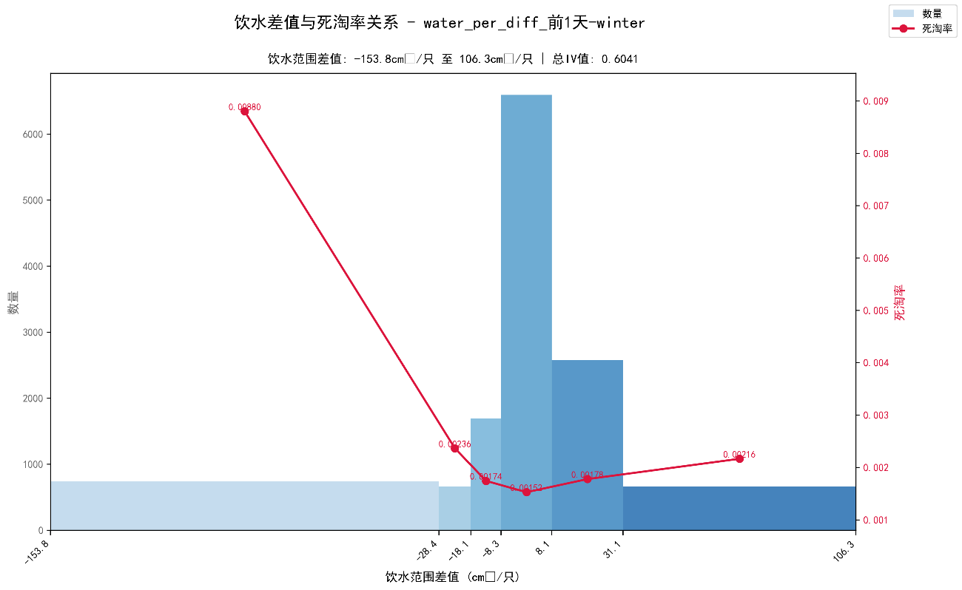
标题：饮水差值与死淘率关系-water_per_diff_前1天-winter
字段含义：前一天的平均每只饮水量的差值 X轴：饮水量，图片上方给出样本范围：-153.8至 106.3℃
左y轴：样本数量，条形图的不同高度代表不同区间内的样本数量 右_Y轴：死淘率，折线图表示不同区间的死淘率均值。

Slide 5
加工了平均每只的饮水量与该季节、日龄下平均每只饮水量的平均值的差值即为water_per_diff（单位：每立方厘米/只），以当前日龄死淘率为目标，考虑了前1，2，3，5，7天日龄饮水量的差值是否对当前的死淘率产生影响，探究几天前的饮水量差值对未来死淘的预测性。如当天日龄是T，前1天为日龄T-1，前2天为日龄T-2，前3天为日龄T-3，以此类推。
 | 冬季 | 夏季 | 春季 | 秋季
water_per_diff | 0.733 | 0.038 | 1.411 | 0.198
water_per_diff_前1天 | 0.604 | 0.054 | 1.650 | 0.168
water_per_diff_前2天 | 0.459 | 0.047 | 1.316 | 0.157
water_per_diff_前3天 | 0.339 | 0.045 | 1.153 | 0.145
water_per_diff_前5天 | 0.255 | 0.049 | 0.734 | 0.108
water_per_diff_前7天 | 0.298 | 0.081 | 0.395 | 0.076
从IV值结果来看，春、冬季模型整体预测性较好，夏、秋反之。日龄来看，更能解释未来1-3天的死淘情况。

Slide 6
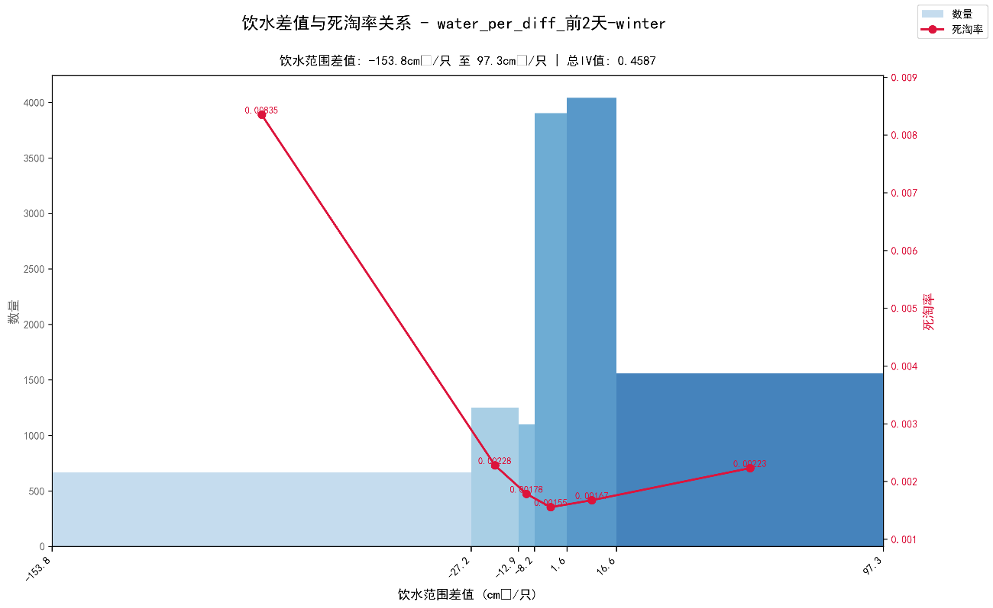
前1天和前2天饮水量和平均值的差值与当日死淘的关系
冬季模型中，当饮水差值超过-18.11未来1天会有较高死淘。
冬季模型中，饮水差值超过-12.9未来2天会有较高死淘。

Slide 7
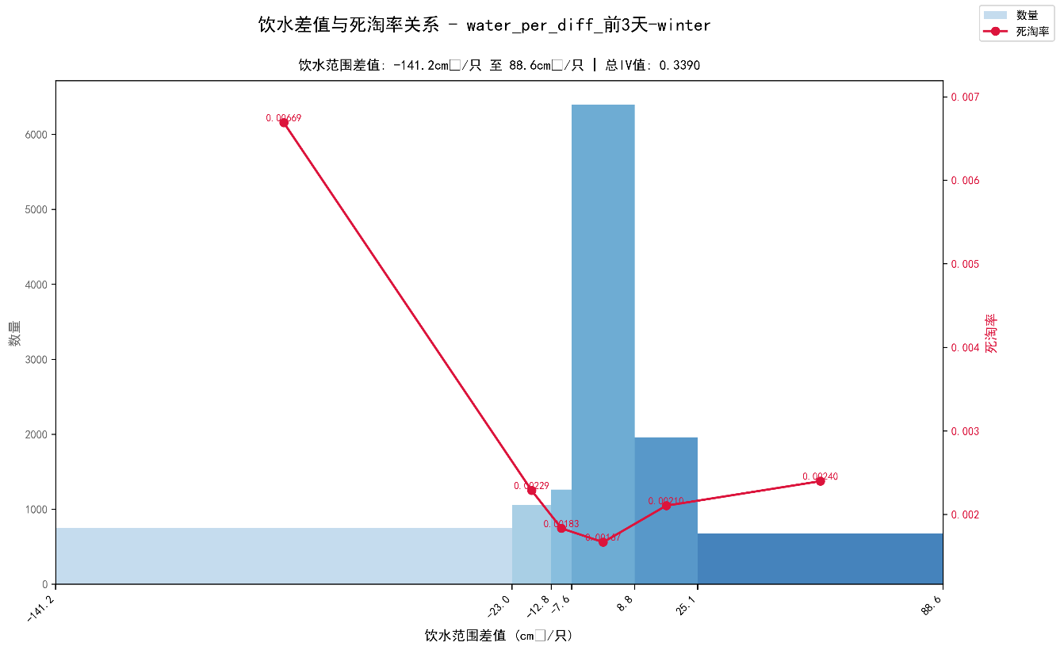
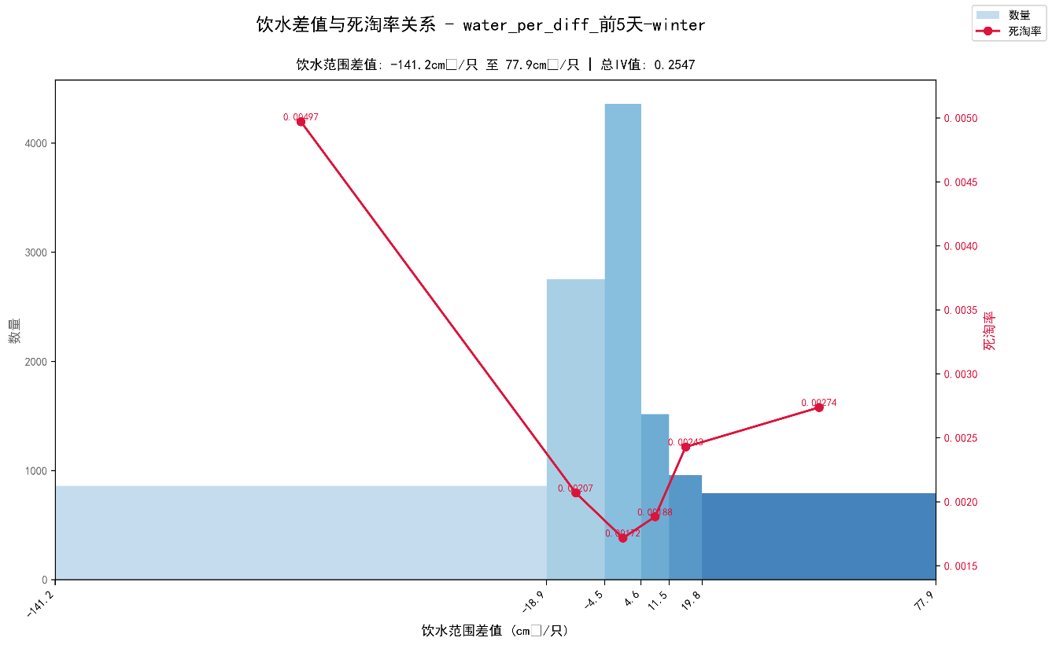
前3天和前5天饮水量和平均值的差值与当日死淘的关系
冬季模型中，当饮水差值超过-12.8未来3天会有较高死淘。
冬季模型中，当饮水差值超过-18.9或大于19.8未来5天会有较高死淘。

Slide 8
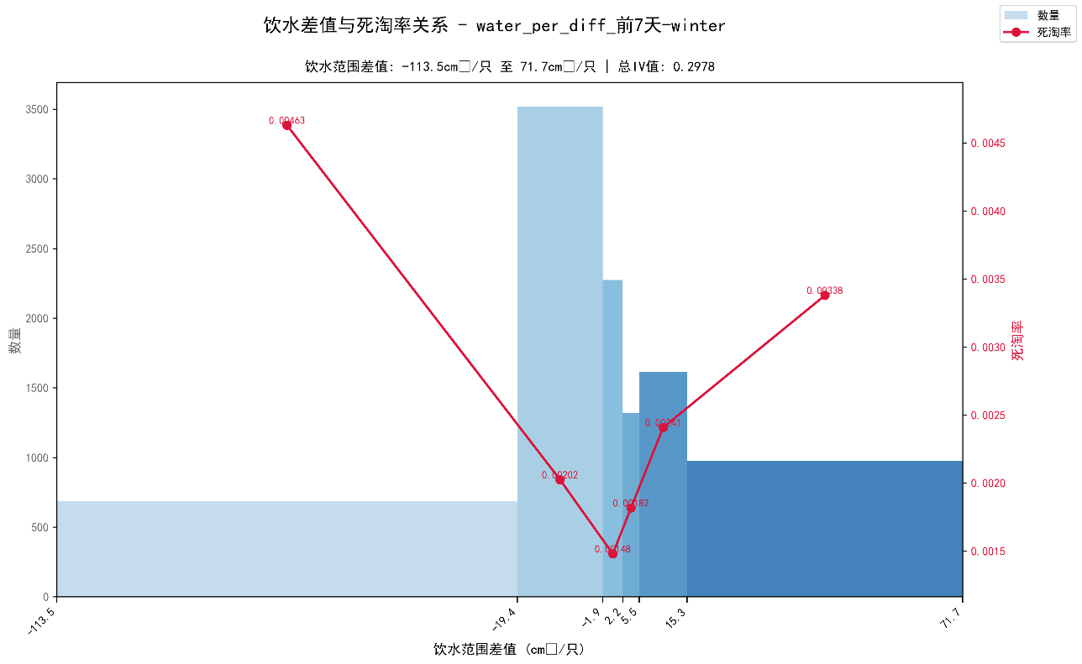
前7天饮水量和平均值的差值与当日死淘的关系
冬季模型中，当饮水差值超过-19.4或15.3未来7天会有较高死淘。

Slide 9
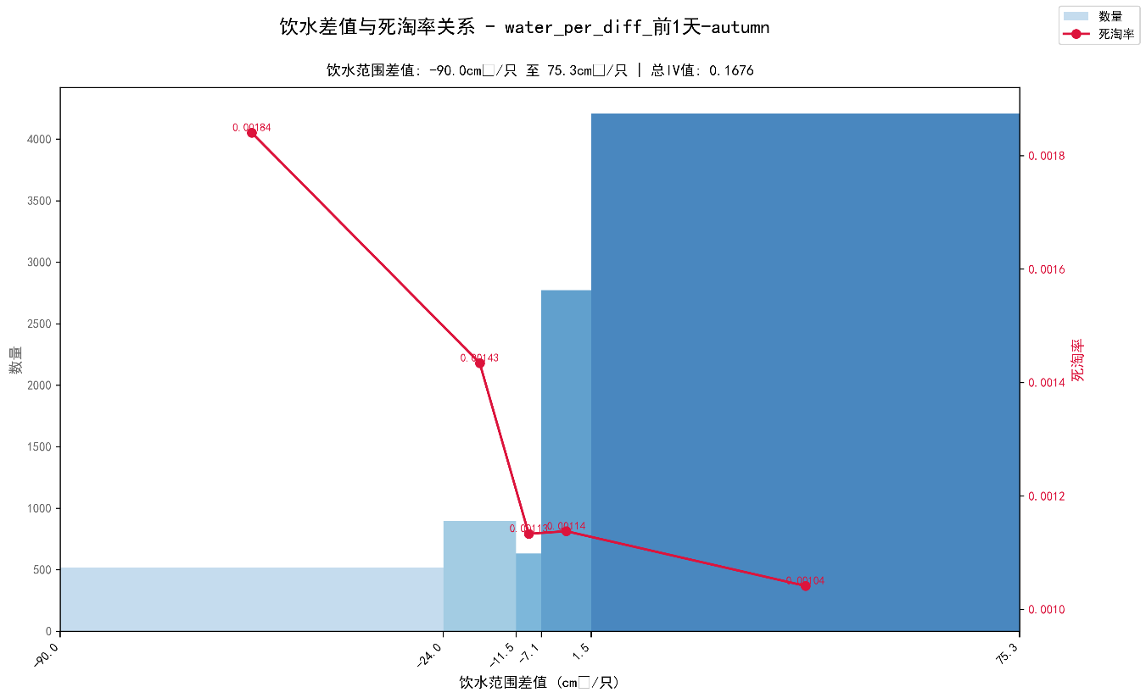
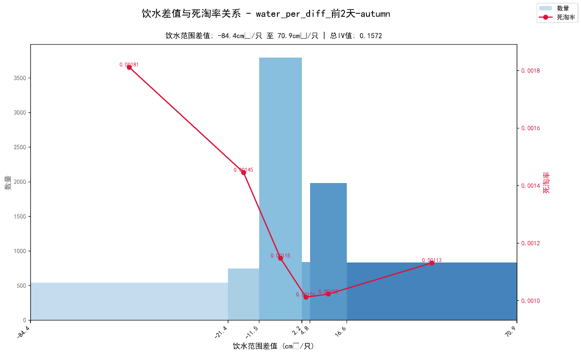
前1天和前2天饮水量和平均值的差值与当日死淘的关系

Slide 10
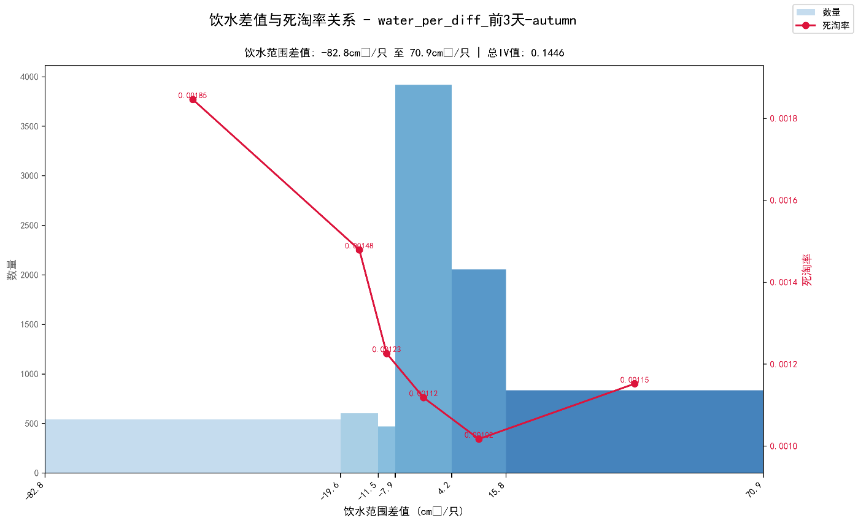
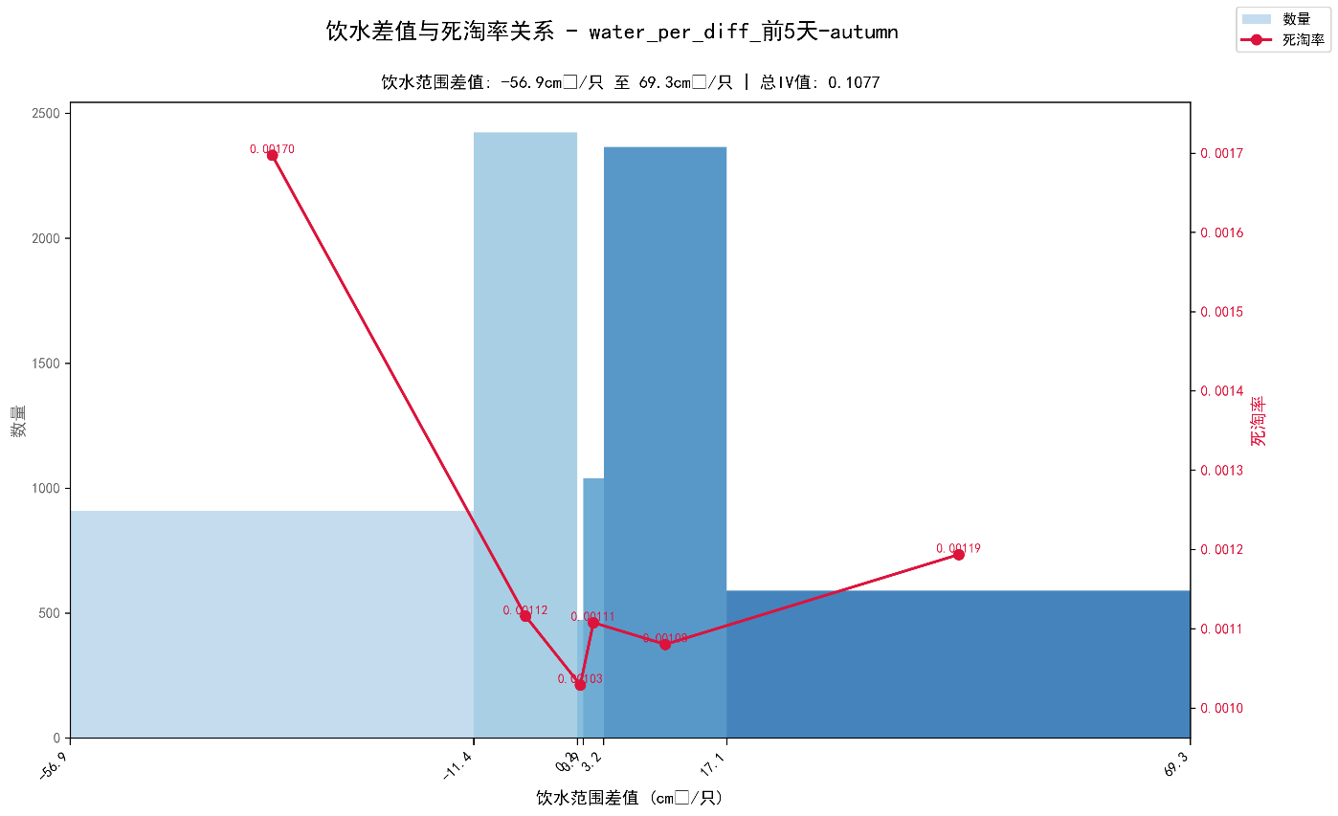
前3天和前5天饮水量和平均值的差值与当日死淘的关系

Slide 11
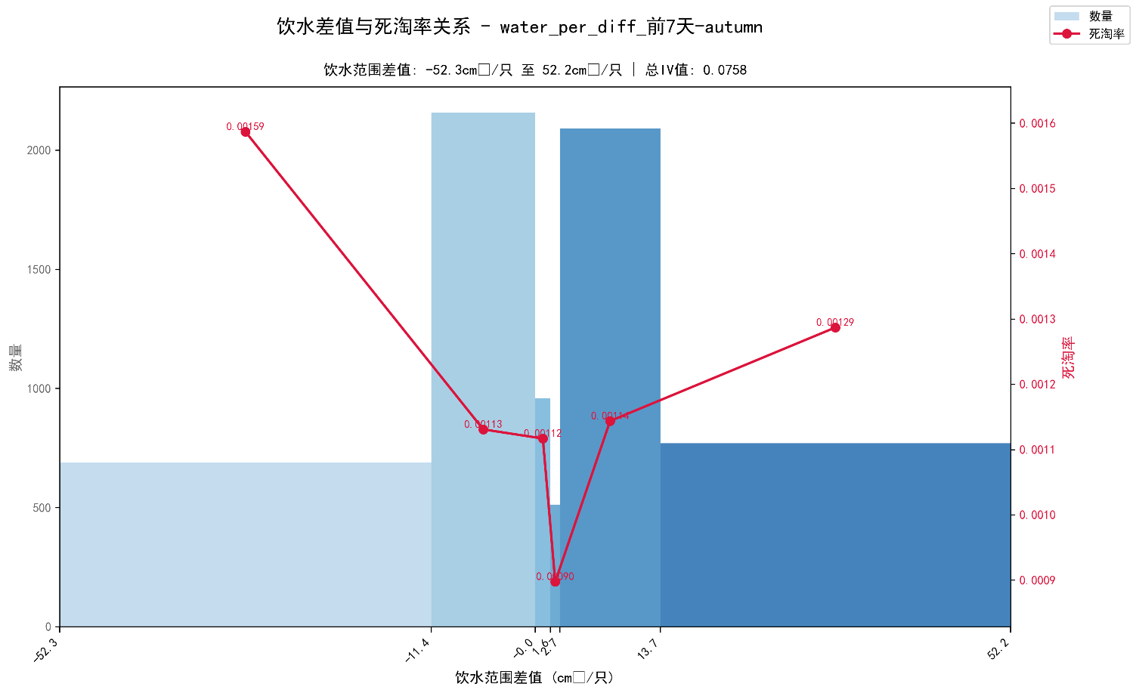
前7天饮水量和平均值的差值与当日死淘的关系

Slide 12
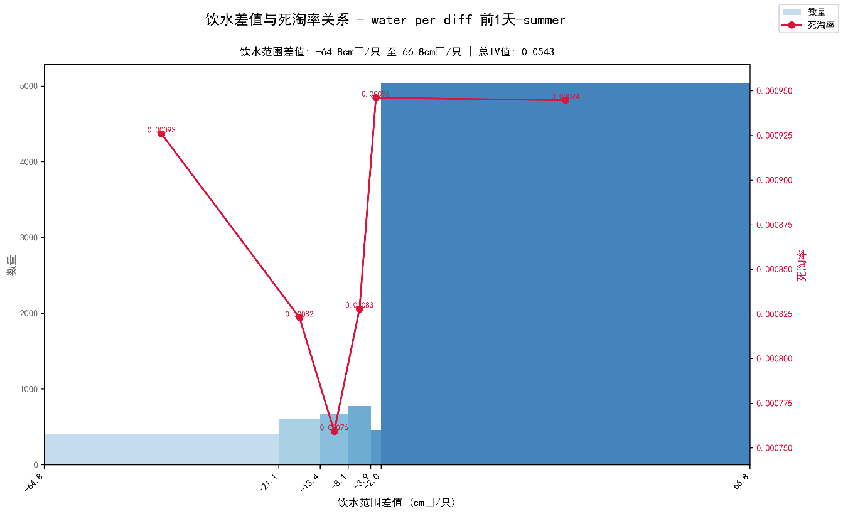
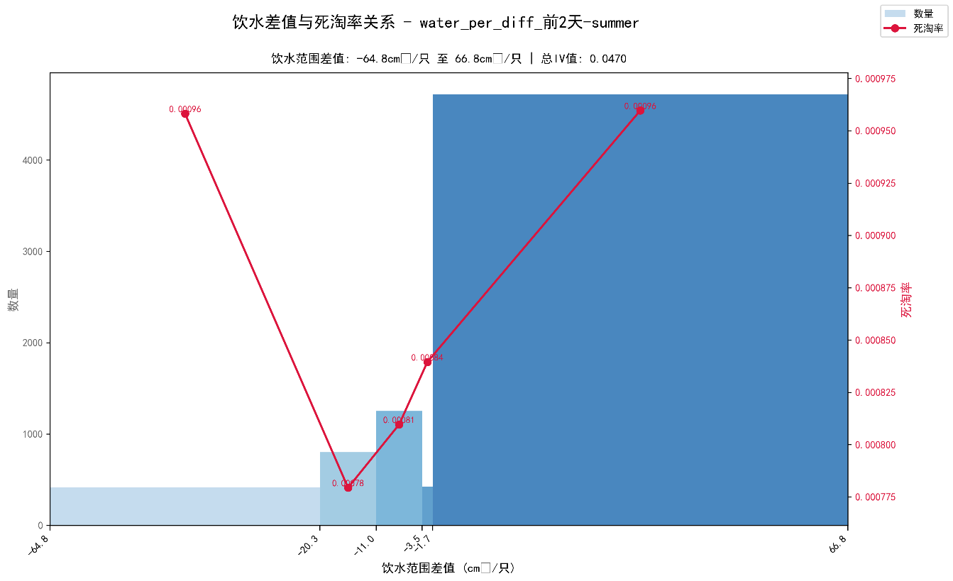
前1天和前2天饮水量和平均值的差值与当日死淘的关系

Slide 13
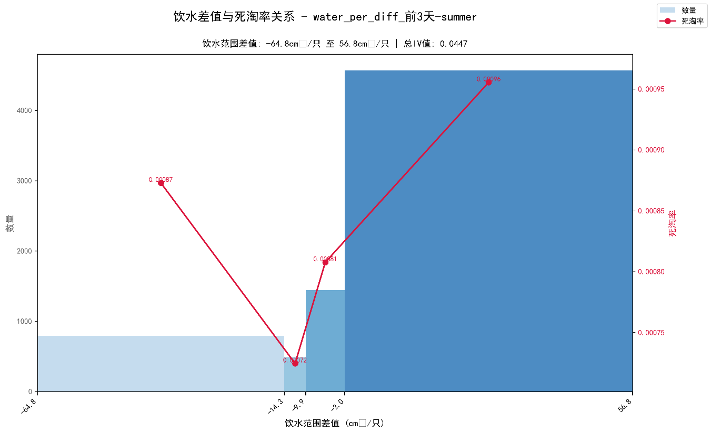
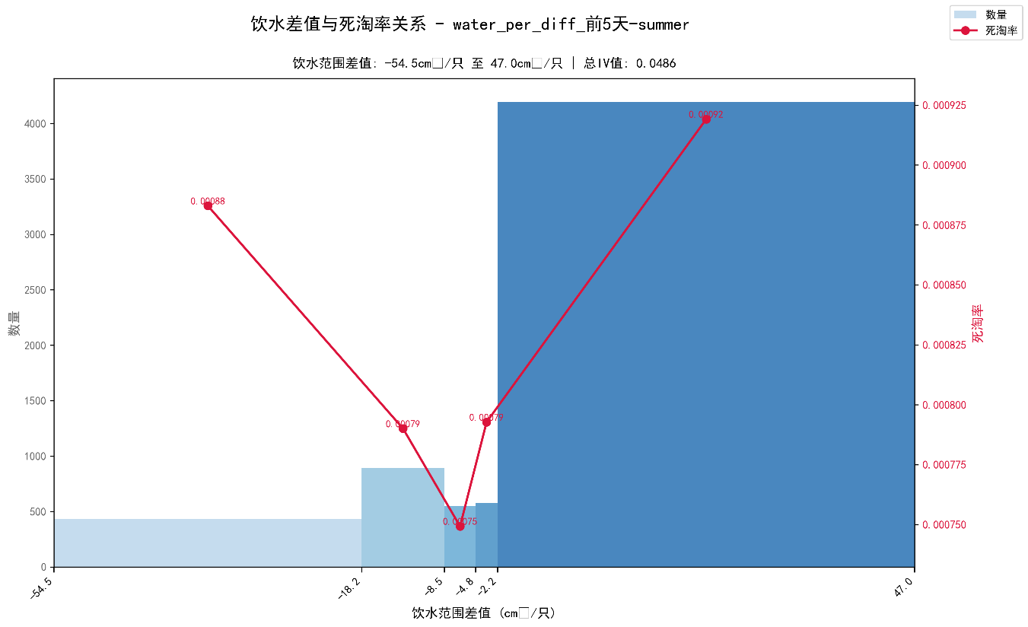
前3天和前5天饮水量和平均值的差值与当日死淘的关系

Slide 14
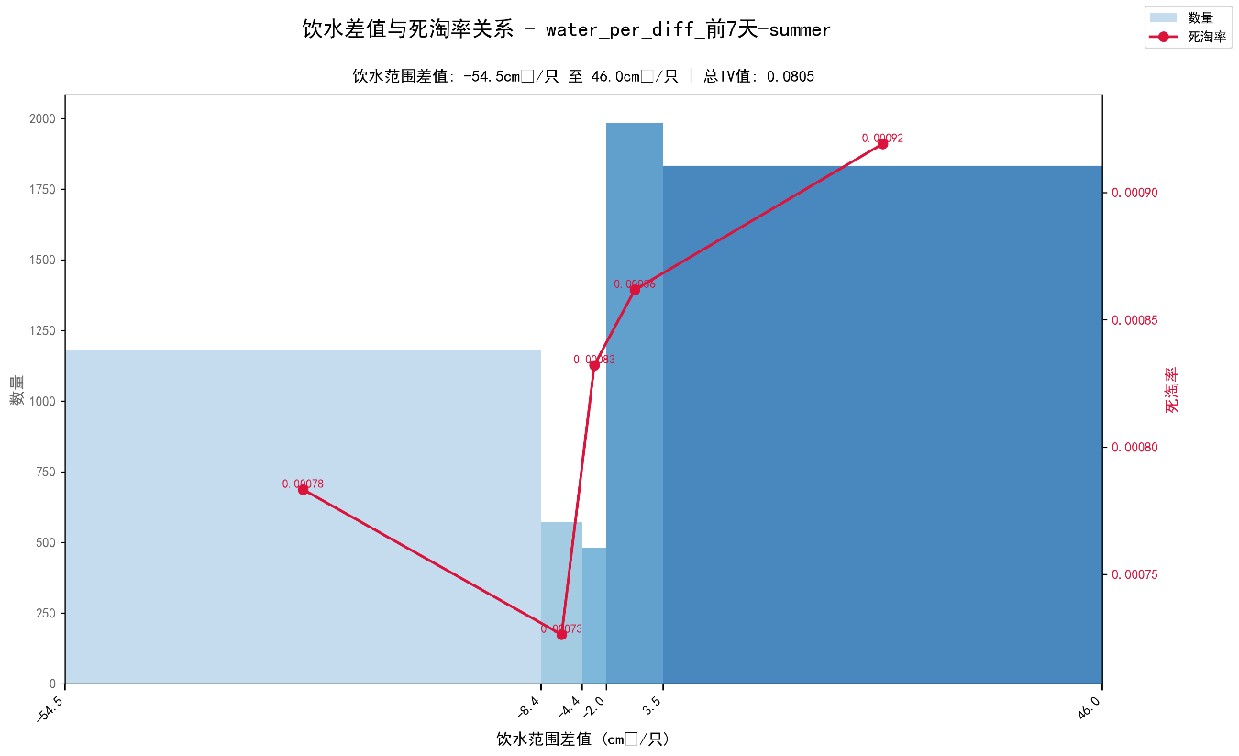
前7天饮水量和平均值的差值与当日死淘的关系

Slide 15
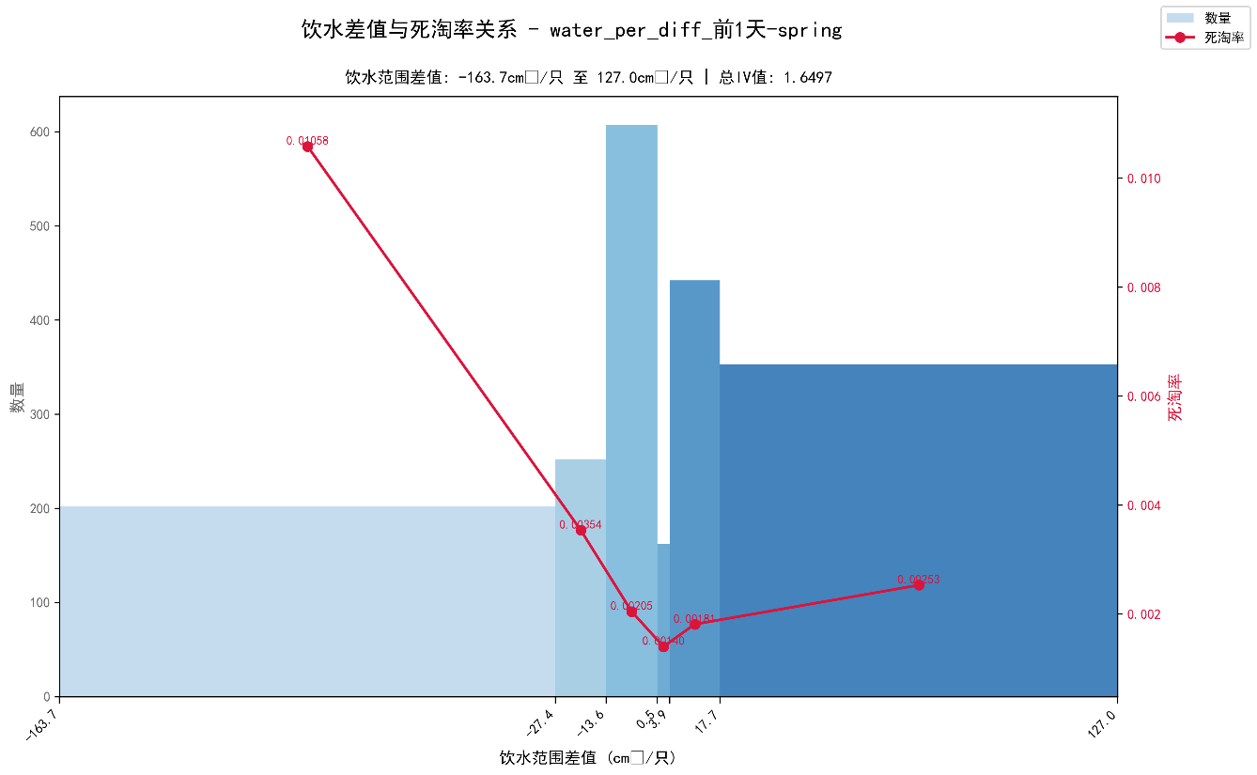
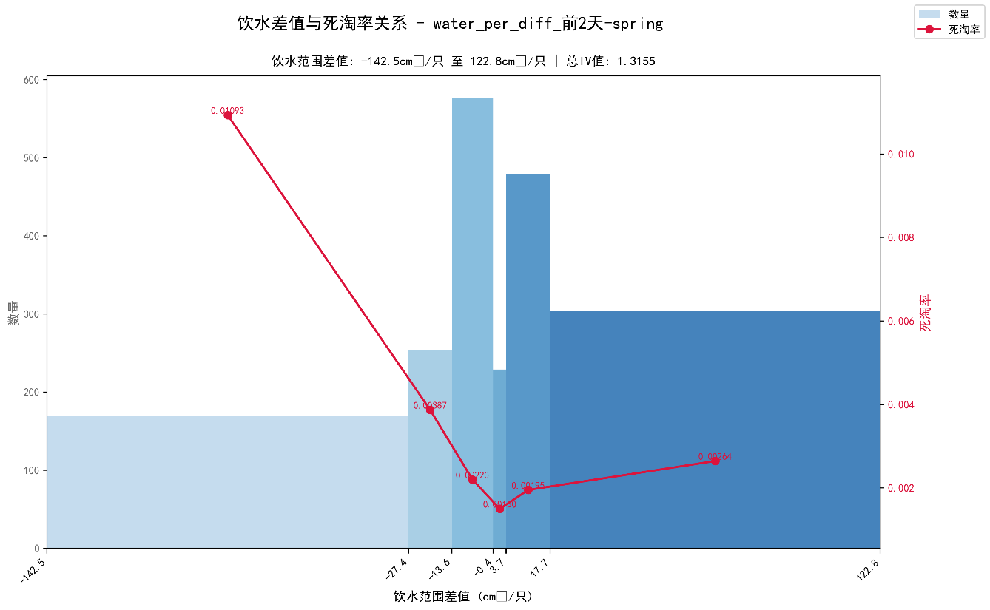
前1天和前2天饮水量和平均值的差值与当日死淘的关系

Slide 16
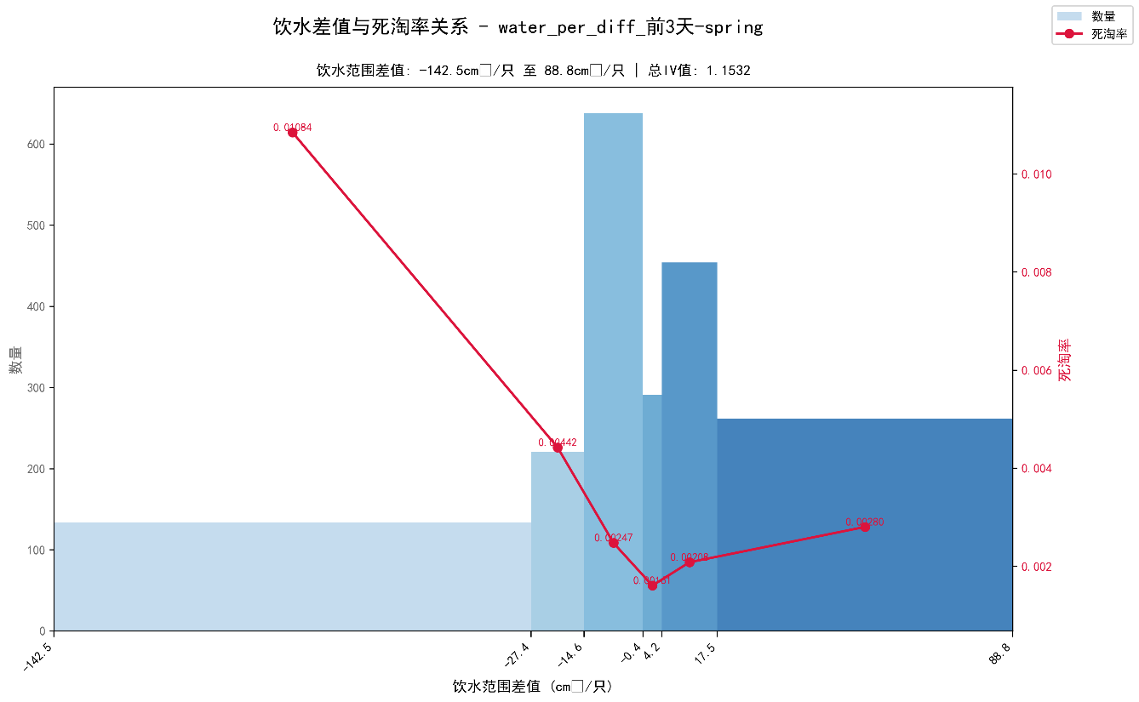
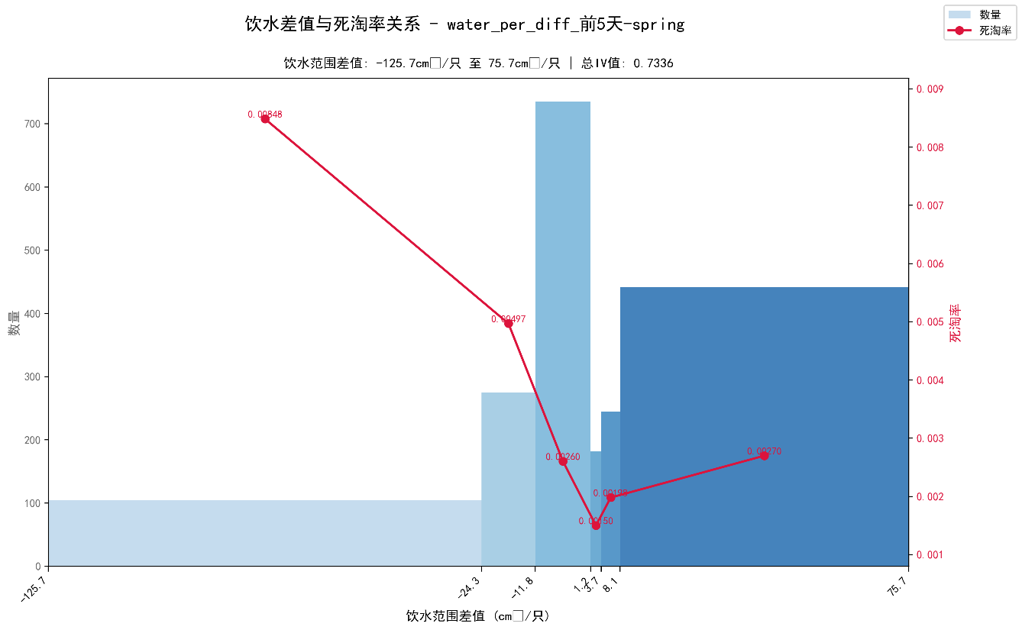
前3天和前5天饮水量和平均值的差值与当日死淘的关系

Slide 17
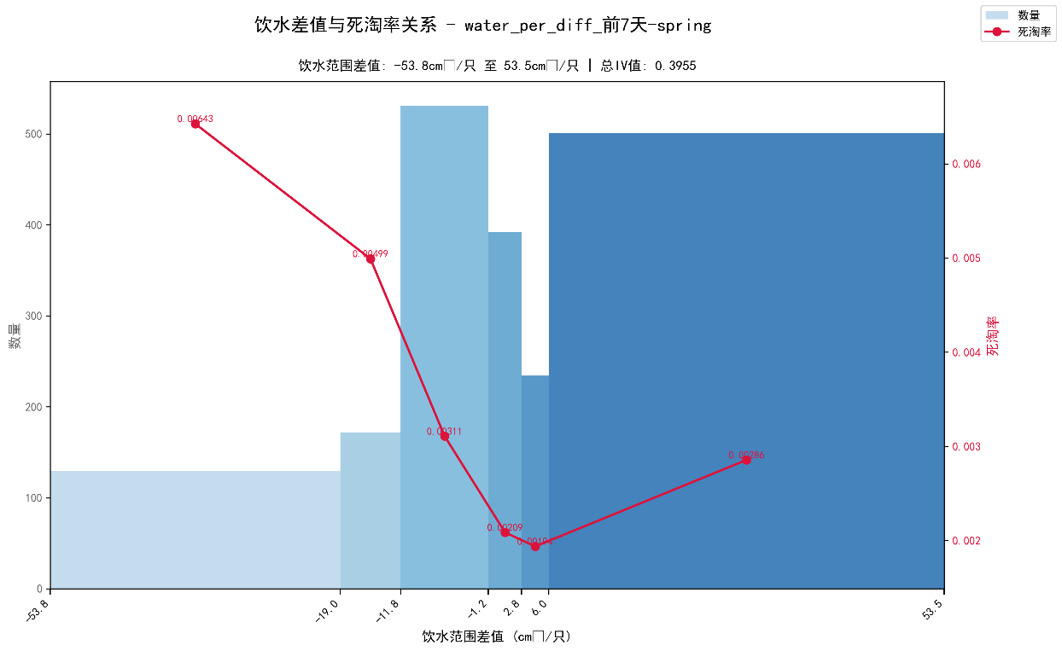
前7天饮水量和平均值的差值与当日死淘的关系

Slide 18
下周计划

